Slide 1

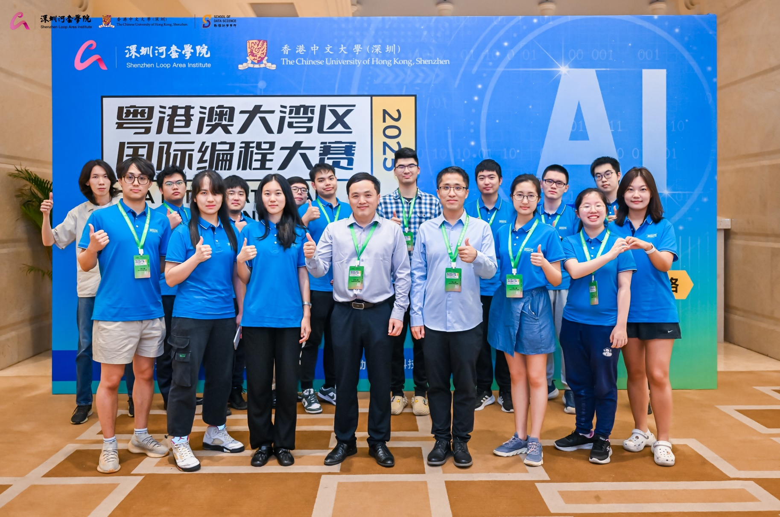

2026
Programming Contest Team
香港中文大学（深圳）
程序设计竞赛队

Slide 2


简介
香港中文大学（深圳）程序设计竞赛队（以下简称“竞赛队”）是代表香港中文大学（深圳）参加国际/国内大学生程序设计竞赛的组织，由数据科学学院方一向教授、马晨昊教授、陈靖邦教授任指导老师，本科生何润元、周莫非任学生队长。竞赛队向全校同学开放加入的机会。本年度，代表大学参赛的队员来自多个学院，横跨四个年级。
竞赛队所参加的大学生程序设计竞赛是培养高端人才的重要途径。国际大学生程序设计竞赛（International Collegiate Programming Contest）是全球最具影响力的大学生计算机竞赛，被誉为计算机软件领域的奥林匹克。自2020年成立以来，竞赛队已三次晋级国际大学生程序设计竞赛（ICPC）全球总决赛。截至2026年5月，竞赛队累计获得金奖38项、银奖37项和铜奖20项，并于2025年夺得中国大学生程序设计竞赛（CCPC）全国女生专场赛冠军，2026年夺得广东省大学生程序设计竞赛冠军。这一系列优异成绩，充分彰显了学校在高水平计算机人才培养体系建设方面的显著成效，也体现了三位教授悉心指导、系统育人的专业能力。
在亮眼的竞赛成绩之外，竞赛队始终坚守育人初心，积极回馈校园与社会。竞赛队通过举办学业辅导讲座、支持基础教育发展以及搭建高水平赛事平台，持续扩大程序设计文化的影响力。在赛事组织方面，竞赛队先后举办了2023至2024年两届港中大（深圳）程序设计竞赛、2025至2026年两届粤港澳大湾区国际编程大赛，并成功承办了2026年ICPC全国邀请赛（深圳）。此次赛事是学校历史上首次举办的ICPC系列赛事，其成功举办标志着学校在计算机学科竞赛组织能力及学术影响力方面再上新台阶，更为广大学子搭建了近距离感受程序设计魅力与价值的高水平平台。此外，竞赛队还积极参与了大学本科生招生，协助附属学校信息学竞赛培训，举办各类编程相关的课程复习讲座，与大湾区其它高校、企业、中小学进行友好互动等。
竞赛队始终秉持着全栈式培养理念，积极搭建发展平台，为全体队员在校四年期间提供全面成长的机会。在队员大一、大二阶段，竞赛队精心规划，助力队员踊跃参与国内外各类编程赛事，在实战中锤炼技能、积累经验；待队员步入大三大四，竞赛队充分发挥资源优势，将队员推荐至专业课题组以及知名企业，让他们在科研探索与实习实践中深化专业认知、提升综合能力，为未来的职业发展筑牢坚实根基。目前，已毕业的多名队员在加州大学伯克利分校、滑铁卢大学、南洋理工大学等世界顶尖学府攻读博士学位。

Slide 3
目录
01
赛事简介 / P.01
08
竞赛队成果 / P.10
02
为什么参加竞赛 / P.02
09
优秀队伍 / P.11
03
竞赛队宗旨 / P.03
10
企业实习 / P.13
04
指导教师 / P.04
11
科研活动 / P.14
05
历任队长 / P.05
12
活动风采 / P.16
06
全栈式培养 / P.07
13
ICPC/CCPC 获奖队员 / P.21
07
团队发展 / P.08
14
优秀队员去向 / P.24

Slide 4
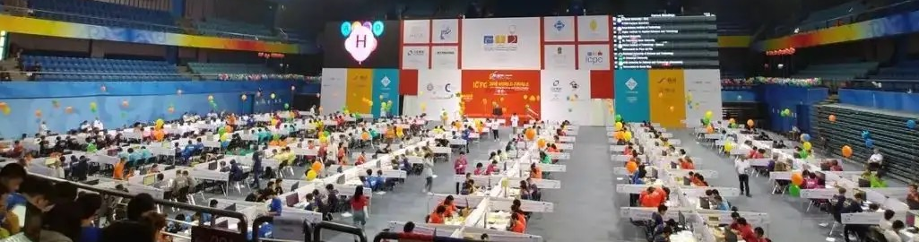


赛事简介
1
以团队的形式代表学校参赛，每队由三名队员组成
2
使用一台电脑在5小时内用编程解决7-13道程序设计问题
3
旨在展示大学生创新能力、团队精神、和在压力下编写程序、分析和解决问题的能力
ICPC 国际大学生程序设计竞赛
由美国计算机协会ACM主办，AWS、华为和Jetbrains赞助
具体赛事：亚洲区域赛(6场)、亚洲区域赛总决赛(1场)、全球总决赛(1场)
CCPC中国大学生程序设计竞赛
由教育部高等学校计算机类专业教学指导委员会主办，由红旗、腾讯等赞助
具体赛事：女生赛(1场)、省赛(1场)、区域赛(4场)、总决赛(1场)
1

Slide 5
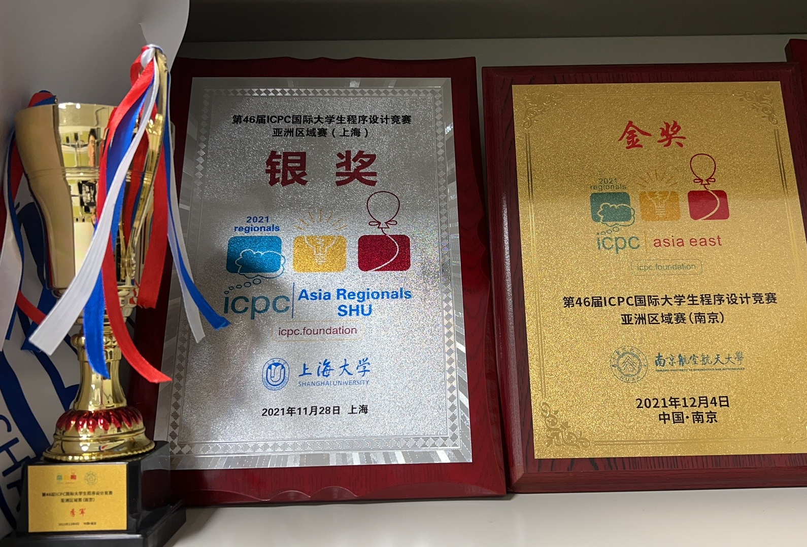
为什么参加竞赛
能力提升
提升编程能力、强化算法思维、拓展专业知识
升学优势
导师优先录取有编程竞赛经历的学生
就业优势
企业优先招聘有编程竞赛经历的学生
其它
去世界/全国各地免费旅行
结识志同道合的队友
2

Slide 6
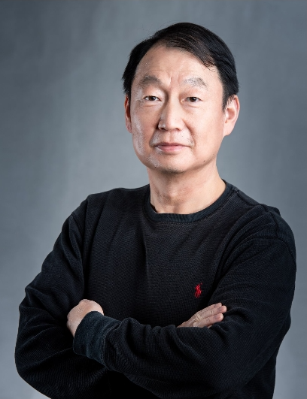
竞赛队宗旨
香港中文大学（深圳）程序设计竞赛队成立于2020年9月香港中文大学（深圳）程序设计竞赛队成立于2020年9月
香港中文大学（深圳）程序设计竞赛队成立于2020年9月
核心目标通过一系列校内外编程活动，像“全民乒乓球运动”一样吸引全校大学生积极参与编程，“以赛促学”、“以赛促研”，以竞赛促进计算机本科教育水平的提高，最终全面提升我校学生的算法设计、逻辑推理、编程动手、科学研究等方面的能力。
数据科学学院副院长 查宏远教授
3

Slide 7
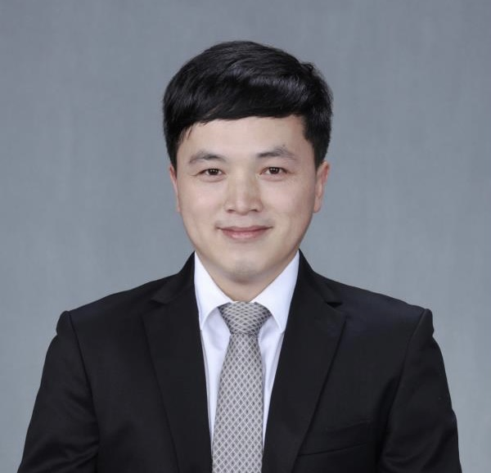
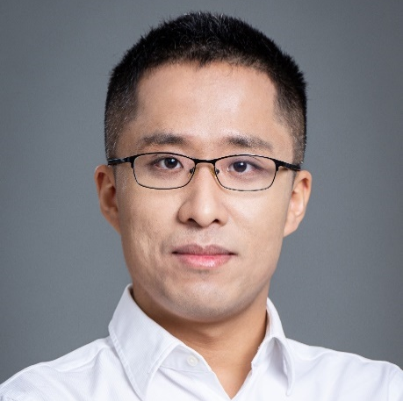
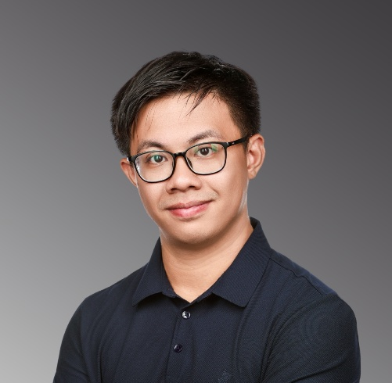
指导教师
方一向教授
主要研究大数据管理、挖掘、人工智能等相关课题，累计发表论文100余篇。其中一项代表性研究成果的论文被评为SIGMOD 2020会议四篇最佳论文之一，并荣获2021 ACM SIGMOD Research Highlight Award。目前担任国际知名期刊IPM（CCF-B类期刊）的编委、多个顶级会议和期刊的审稿人、以及中国计算机学会数据库专业委员会的执行委员。
马晨昊教授
主要研究兴趣是大规模数据管理与挖掘，于2021年博士毕业于香港大学，研究工作主要发表在SIGMOD、VLDB、ICDE、KDD、WWW、NeurIPS等顶级会议，包括一篇Best of SIGMOD 2020，并获得次年ACM SIGMOD Research Highlight Award， 并担任多个顶级会议和期刊的审稿人 。
陈靖邦教授
主要研究方向是设计、分析、实现有理论保证的高效图论算法和数据结构。研究工作主要发表在ICML，KDD，VLDB上。他曾两次参加ICPC世界总决赛，曾获得两次ICPC区域赛冠和十二次金奖。他曾担任包含中国区决赛在内多场ICPC亚洲区域赛的命题负责人、裁判长；曾担任佐治亚理工学院校队教练及北美程序设计训练营(NAPC)等训练营教练。他是Universal Cup的创始人和联合主席。
4

Slide 8
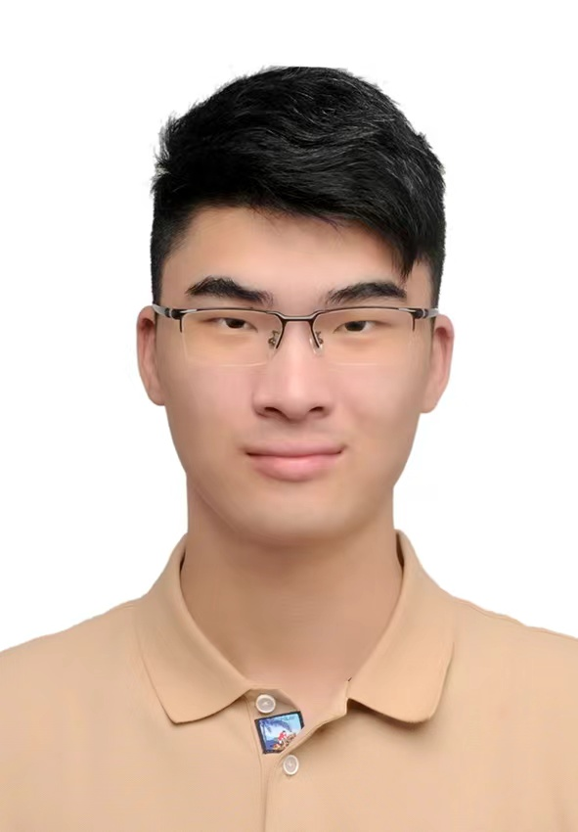
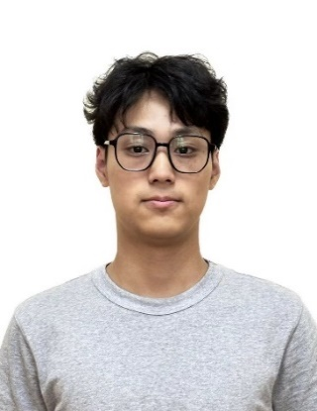
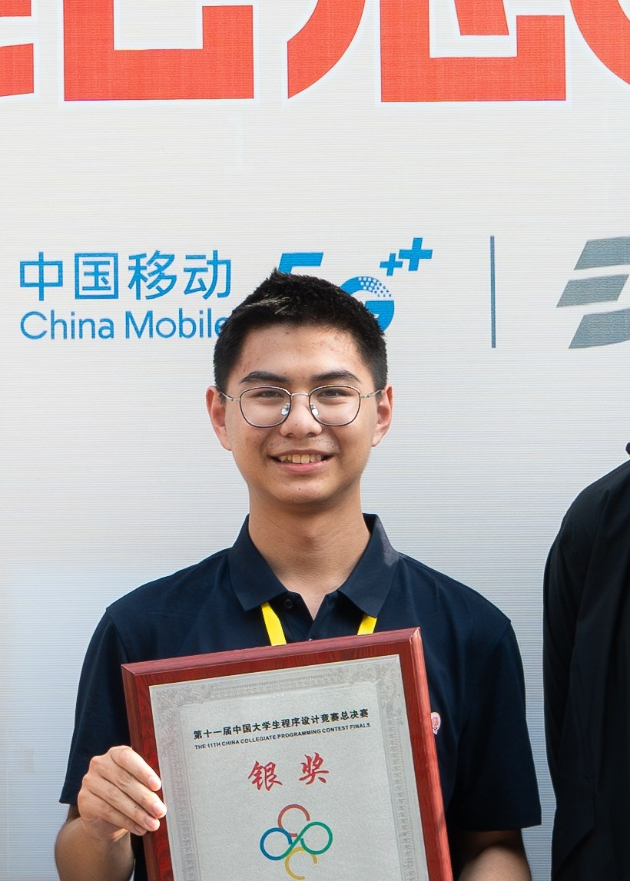
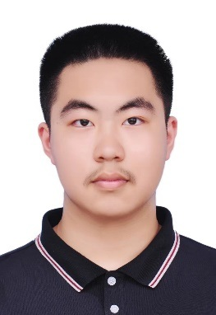
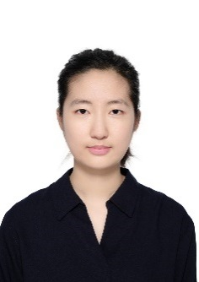
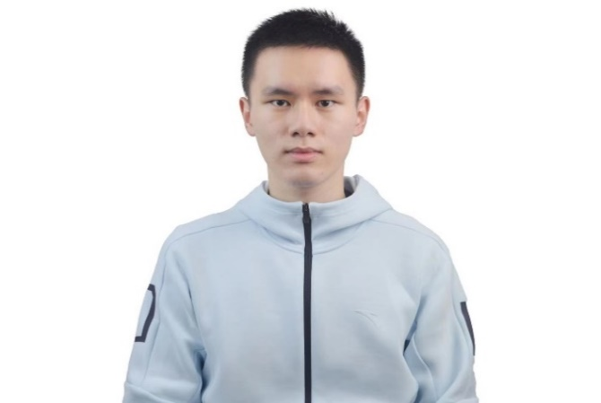
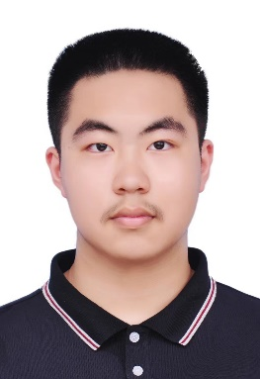
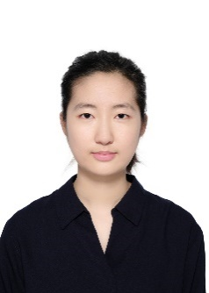
历任队长
周莫非
数据科学学院，2025级学生
代表成绩：2025 ICPC 南京站金牌，2025 ICPC 香港站金牌
任期：2026.05 至今
何润元
数据科学学院，2023级学生
代表成绩：2023 ICPC 澳门站季军，2024 ICPC 全球总决赛资格
任期：2025.01 至今
孙悠然
数据科学学院，2023级学生
代表成绩：2024 CCPC 郑州站季军，2024 ICPC 亚洲区决赛金奖
任期：2024.05-2026.05
5

Slide 9
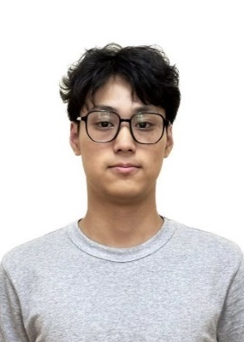
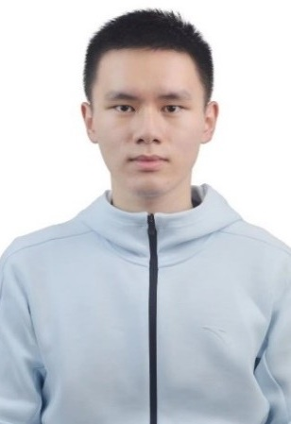

历任队长（续）
蒋一歌
数据科学学院，2021级学生
代表成绩：2023 ICPC 南京站金奖，2022 ICPC 亚洲区决赛银奖
任期：2023.07-2024.05
夏禹扬
数据科学学院，2021级学生
代表成绩：2022 CCPC 广州站金奖，2022 ICPC 亚洲区决赛银奖
任期：2023.06-2024.05
忙秋阳
数据科学学院，2021级学生
代表成绩：2022 ICPC 亚洲区决赛金奖，2023 ICPC 全球总决赛资格
任期：2021.07-2023.12
6

Slide 10
全栈式培养
竞赛队秉持全栈式培养理念
为全体队员在校四年期间提供全面成长的机会
发表论文
企业实战
大四期间
推荐企业实习
参与科研活动
提供升学指导
深化技能
收获奖牌
大三期间
推荐企业实习
参与科研活动
提供升学指导
锤炼技能
初入赛场
大二期间
组织队员集训
参加编程大赛
大一期间
组织队员集训
参加编程大赛
新生入学
暑期集训
7

Slide 11
团队发展
2020年09月
团队成立
2020年11月
第一次参赛
2020年12月
ICPC 济南站首获银牌
2021年10月
首次参加 CCPC 女生赛
2021年11月
CCPC 桂林站首获金牌
2021年11月
CCPC 桂林站首获奖杯
2021年12月
锁定 World Final 名额
2022年07月
ICPC 亚洲区决赛金牌
8

Slide 12
团队发展（续）
2023年10月
CCPC 女生赛首获金牌
2023年11月
第二次锁定 World Final 名额
2024年11月
CCPC 郑州站首获奖杯
2026年04月
承办ICPC全国邀请赛
2026年05月
首获省赛冠军
2026年06月
第三次锁定WF名额
9

Slide 13
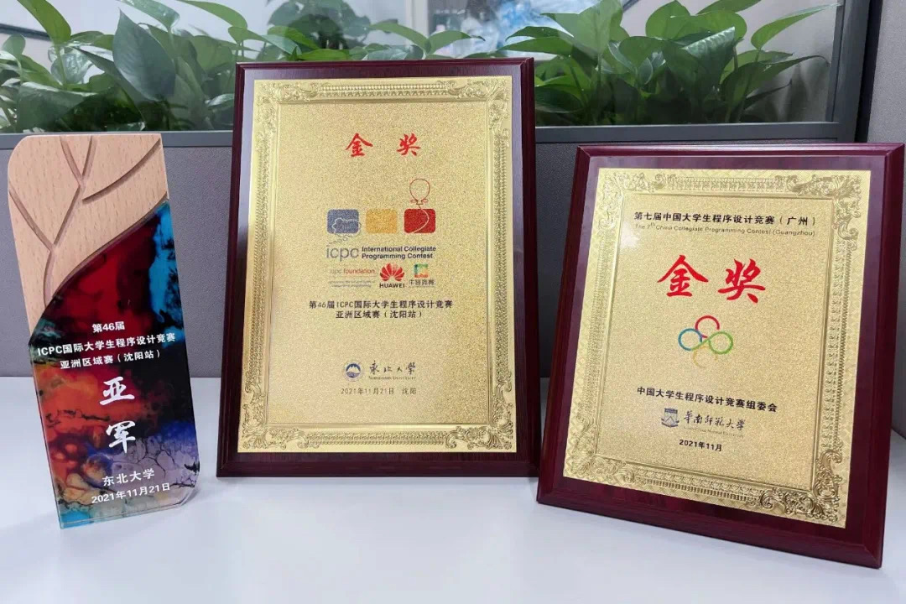
参与大学招生、开设复习讲座、协助附属学校信奥培训等
竞赛队成果
截止2026年，累计获得38枚金奖、37枚银奖、20枚铜奖
曾获得ICPC亚洲区域赛亚军、季军等奖项
WTYTO队获2025年中国大学生程序设计竞赛女生专场冠军。
Mynoghra队获得2026年广东大学生程序设计竞赛冠军。
获得第46届、48届、50届ICPC World Final出线资格。
连续举办2023-2026年校内程序设计竞赛
连续举办2025-2026年粤港澳大湾区国际编程大赛
承办2026 年 ICPC 全国邀请赛（深圳）
这是我校历史上首次承办ICPC系列赛事，标志着我校在计算机学科竞赛组织能力及学术影响力方面再上新台阶。
10

Slide 14
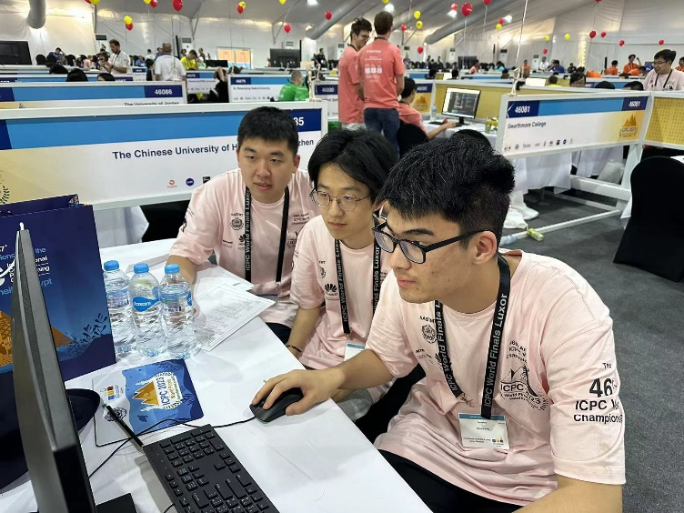
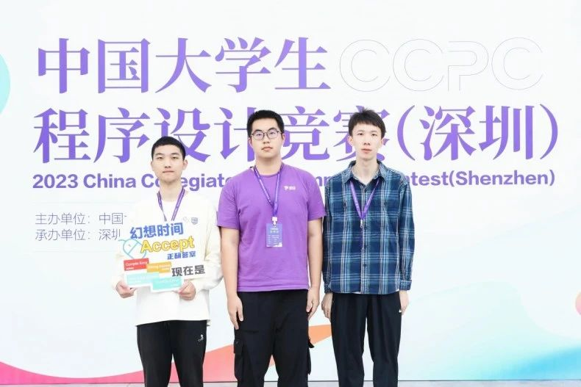
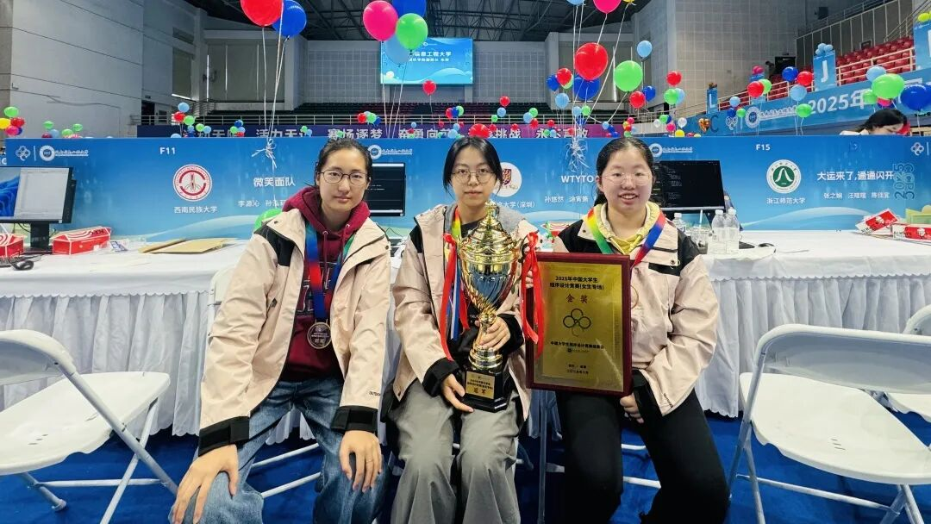
优秀队伍
队伍名称：新手上路（Novices on the Road）
队伍成员：徐源、郭青硕、忙秋阳
所获荣誉：ICPC亚洲区决赛金牌；ICPC沈阳站亚军；ICPC World Final参赛资格
队伍名称：香港中文大学-深圳（待定）（CUHK-SZ: (TBD)）
队伍成员：曾子荣、何润元、陈翰飞
所获荣誉：ICPC港澳站季军；CCPC深圳站金牌；ICPC World Final参赛资格
队伍名称：WTYTO（WTYTO）
队伍成员：孙悠然、杨久知、涂宵箫
所获荣誉：CCPC女生专场冠军
11

Slide 15
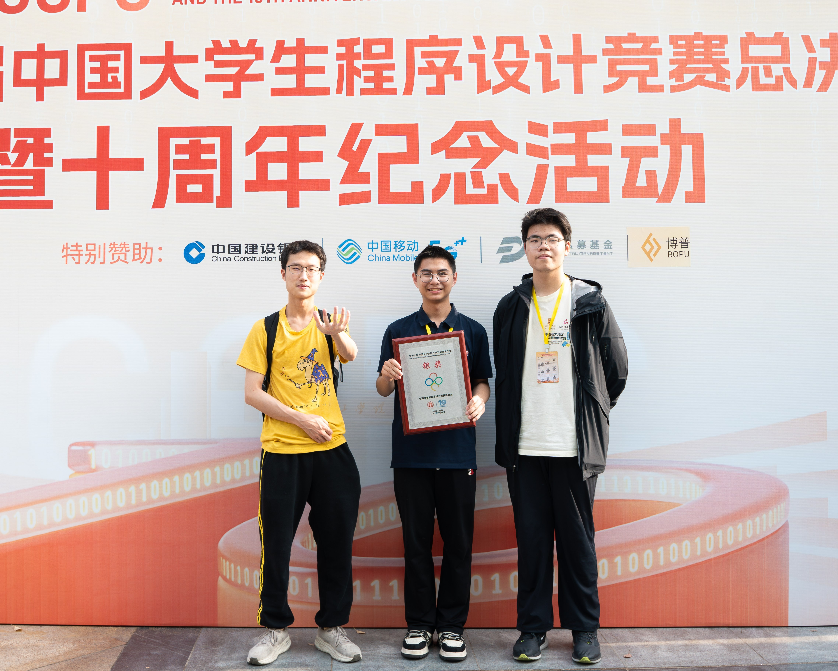
优秀队伍
队伍名称：Mynoghra（Mynoghra）
队伍成员：周莫非、陈嘉年、王泽诚
所获荣誉：广东省赛冠军；ICPC亚洲区决赛金牌；ICPC南京站金牌；ICPC香港站金牌；CCPC济南站金牌；ICPC World Final参赛资格
12

Slide 16





企业实习
与多家知名企业建立了友好合作关系
绝大多数竞赛队员成功获得顶尖企业实习机会
博普科技
华为云
腾讯
英伟达
乾象
13

Slide 17
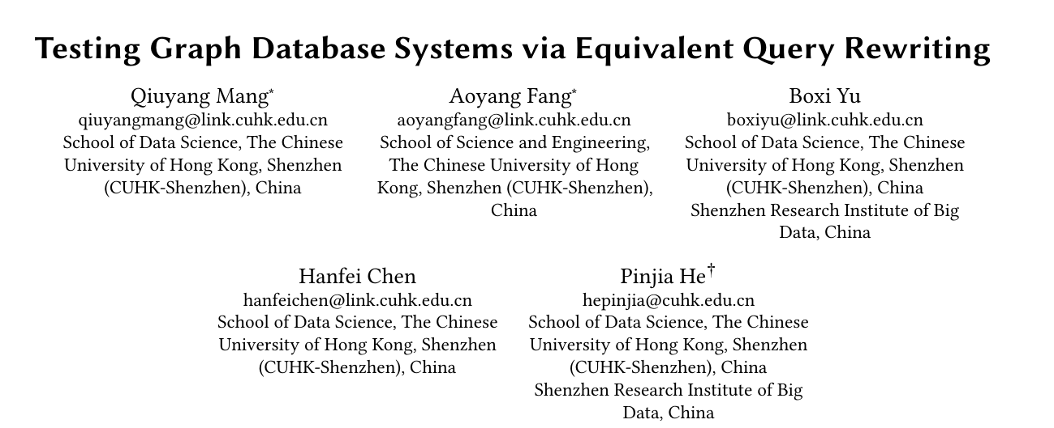
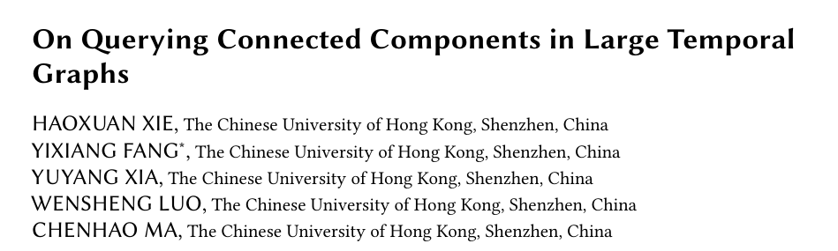
科研活动
Testing Graph Database Systems via Equivalent Query Rewriting
作者：Qiuyang Mang*, Aoyang Fang*, Boxi Yu, Hanfei Chen, Pinjia He（*为共同一作）
接收会议：ICSE 2024
ICSE是国际公认的软件工程领域顶级会议，被中国计算机学会（CCF）列为A类会议。
On Querying Connected Components in Large Temporal Graphs
作者：Haoxuan Xie, Yixiang Fang†, Yuyang Xia, Wensheng Luo, Chenhao Ma
接收会议：SIGMOD 2023
SIGMOD是数据库系统领域历史最为悠久也是最为权威的学术会议，被中国计算机学会（CCF）列为A类会议。
14

Slide 18
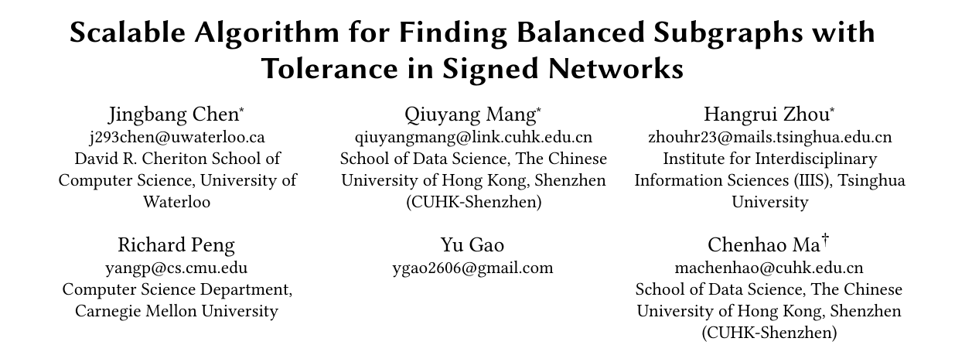
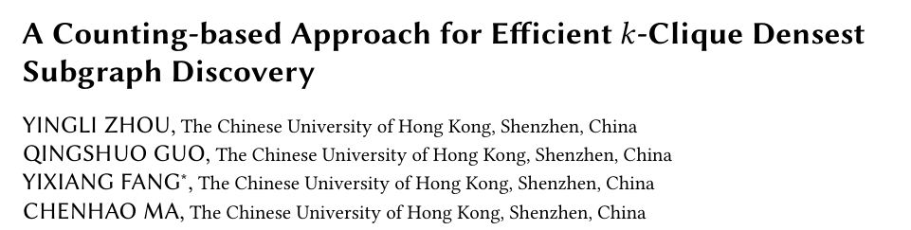
科研活动
Scalable Algorithm for Finding Balanced Subgraphs with Tolerance in Signed Networkds
作者：Jingbang Chen*, Qiuyang Mang*, Hangrui Zhou*, Richard Peng, Yu Gao, Chenhao Ma†（*为共同一作）
接收会议：KDD 2024
KDD是数据挖掘领域历史最悠久、规模最大的学术会议，被中国计算机学会（CCF）列为A类会议。
A Counting-based Approach for Efficient k-clique Densest Subgraph Discovery
作者：Yingli Zhou, Qingshuo Guo, Yixiang Fang†, Chenhao Ma
接收会议：SIGMOD 2024
SIGMOD是数据库系统领域历史最为悠久也是最为权威的学术会议，被中国计算机学会（CCF）列为A类会议。
15

Slide 19
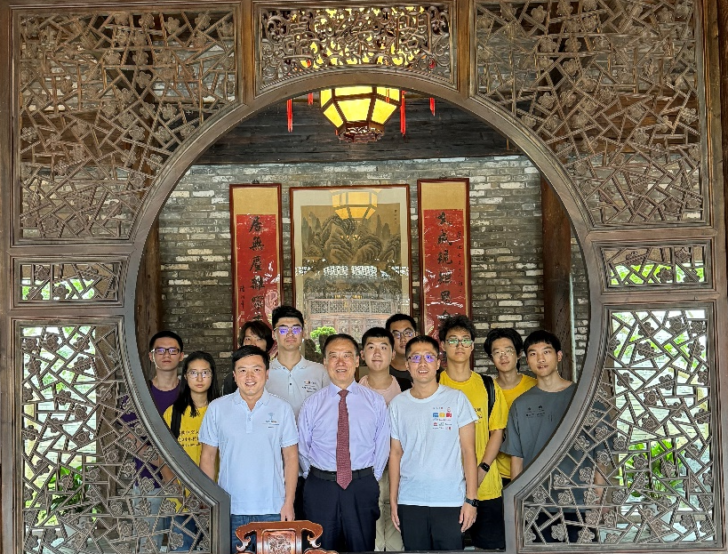
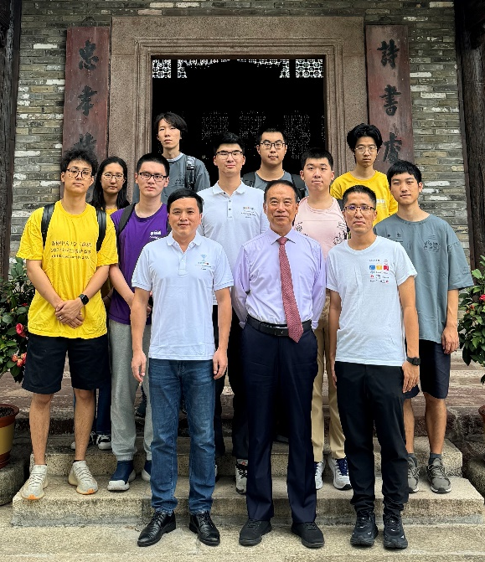
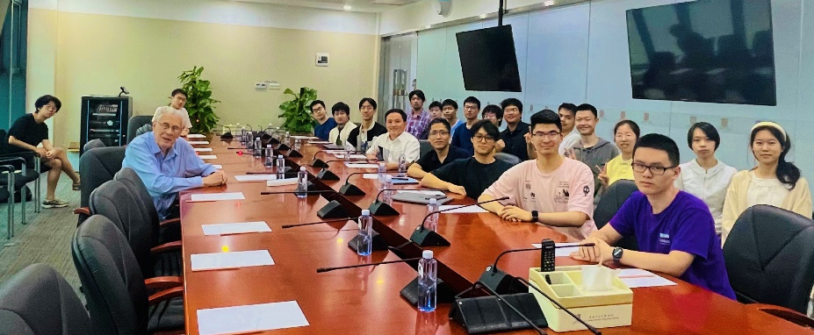
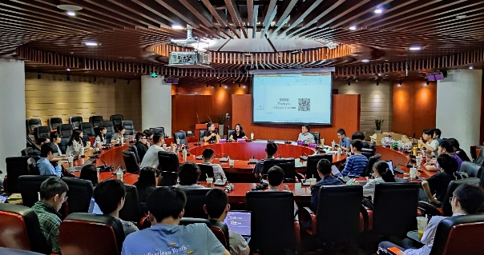
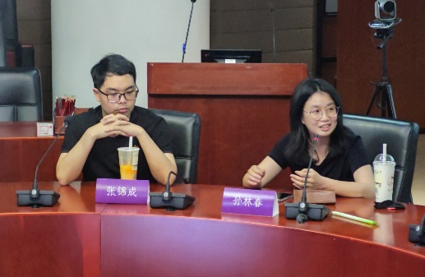
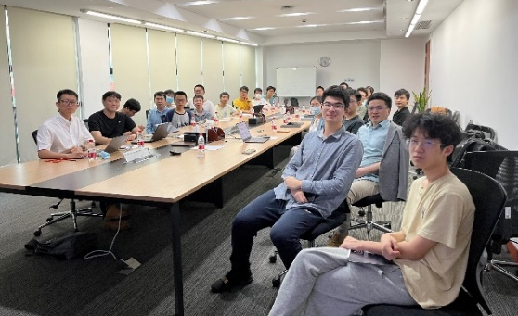
活动风采
与徐扬生校长座谈
与图灵奖得主 John Edward Hopcroft 座谈
与博普科技副总孙林春女士座谈
与华为高管座谈
16

Slide 20
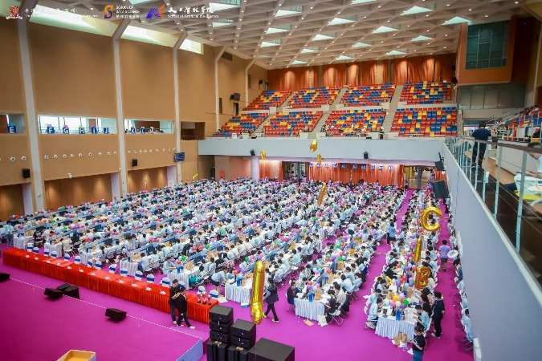
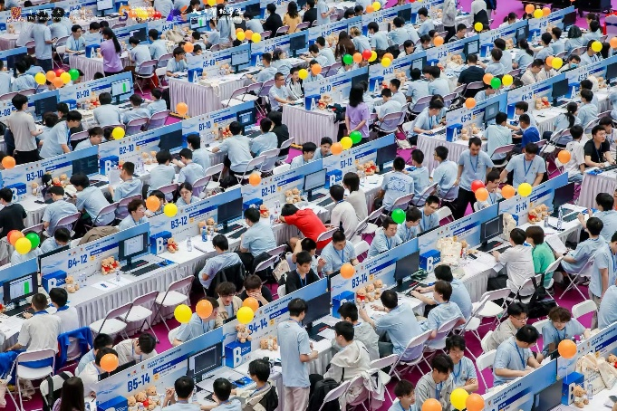
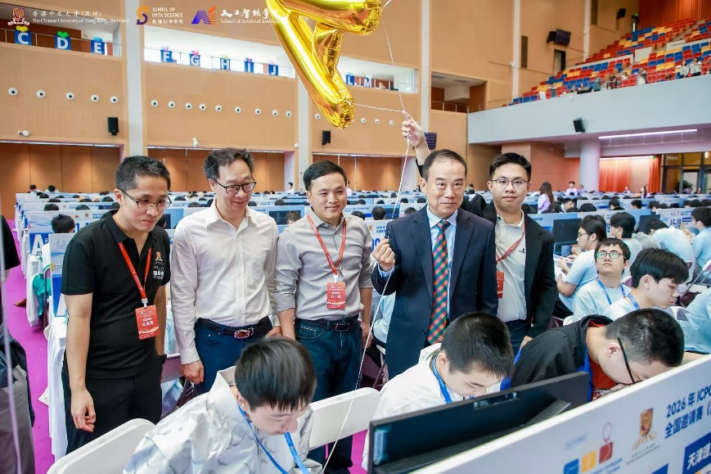
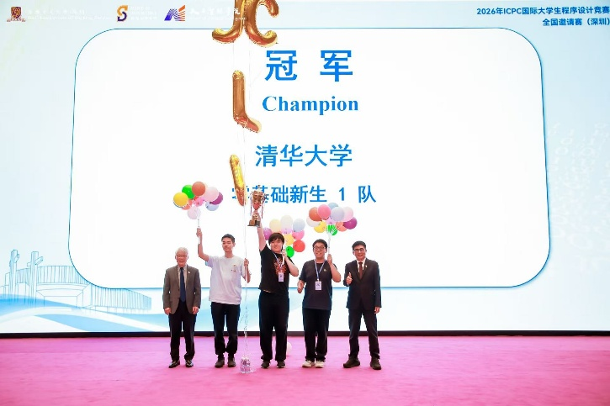
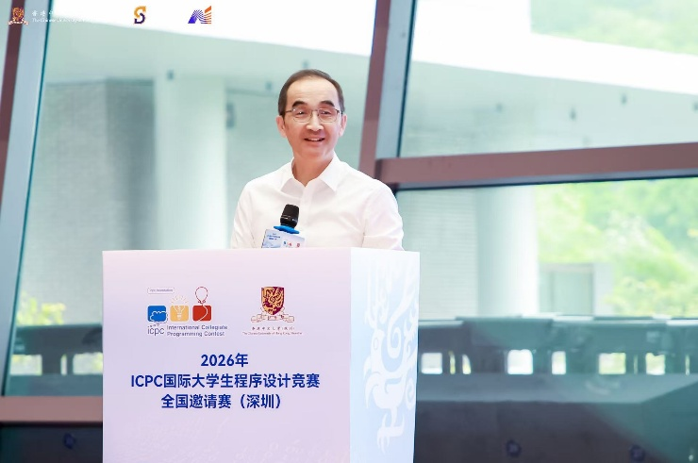
活动风采
2026年国际大学生程序设计竞赛（ICPC）
全国邀请赛（深圳）
地点：礼文堂
时间：2026年4月11日
选手：326支参赛队伍，总人数达977人，来自全国202所高校及25所知名中学。
题量：13道题目
赛制：团队赛
校史上首次承办ICPC系列赛事
17

Slide 21
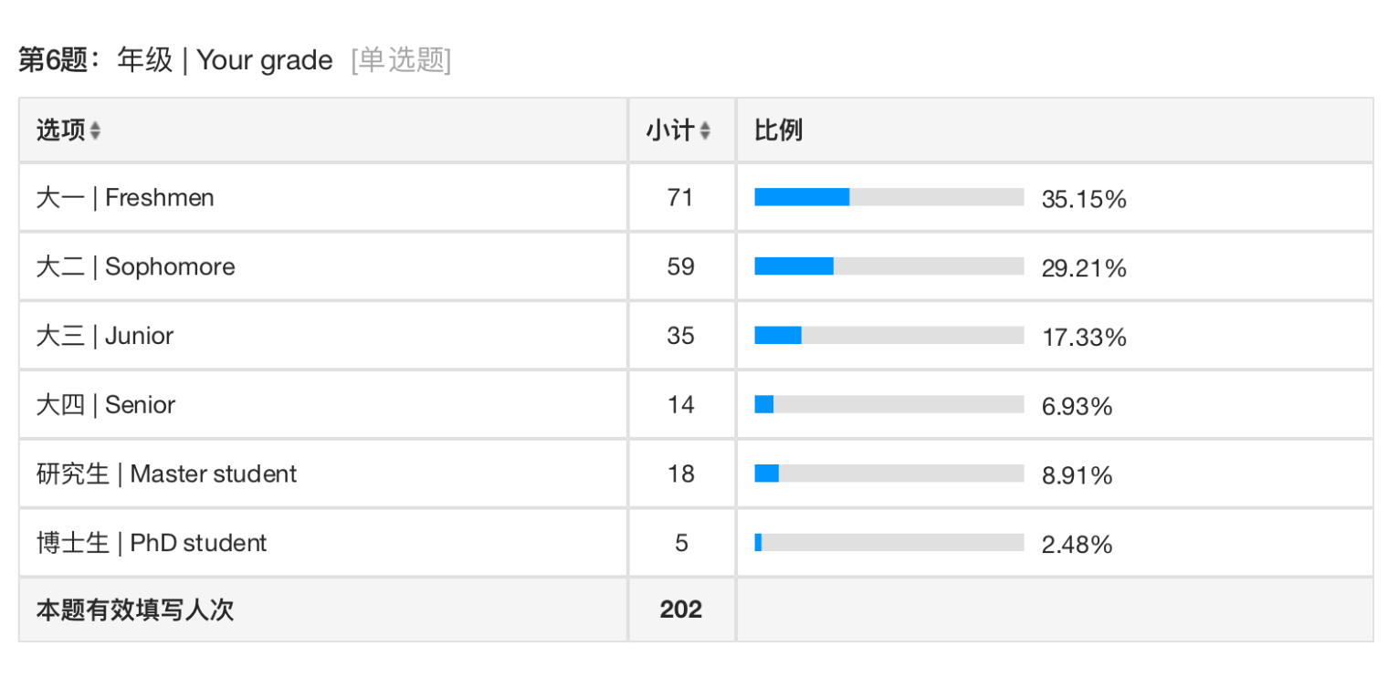
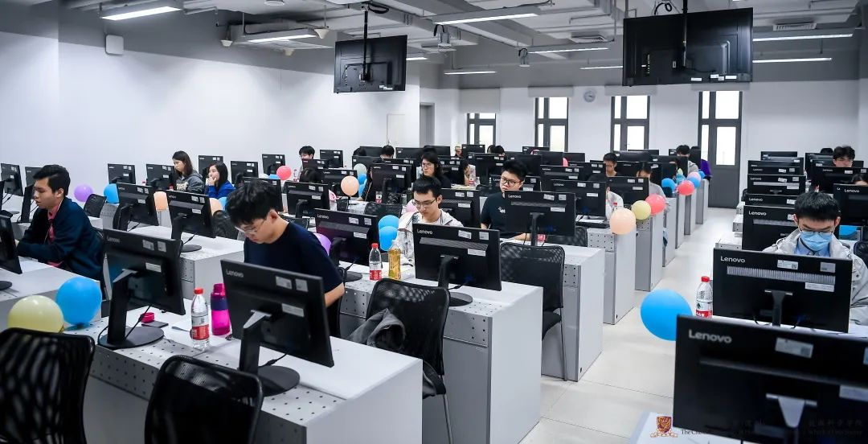
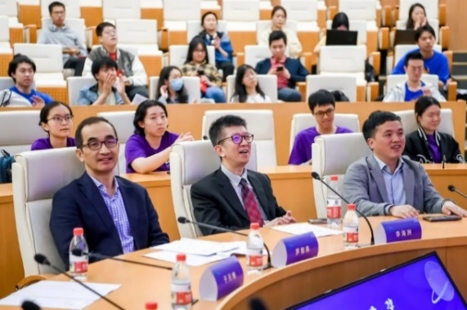
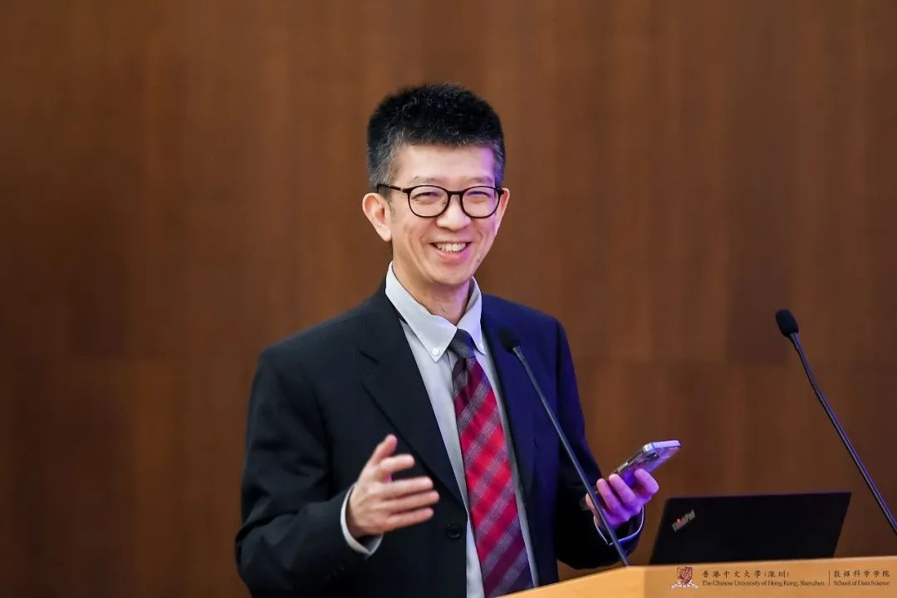
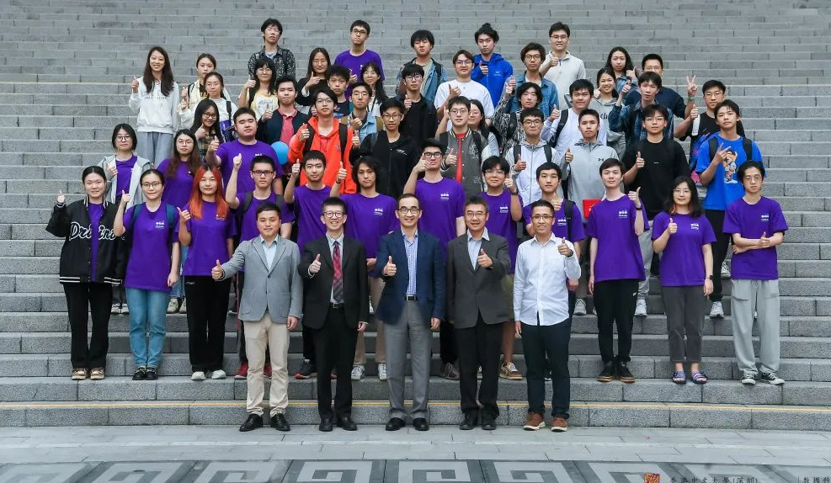
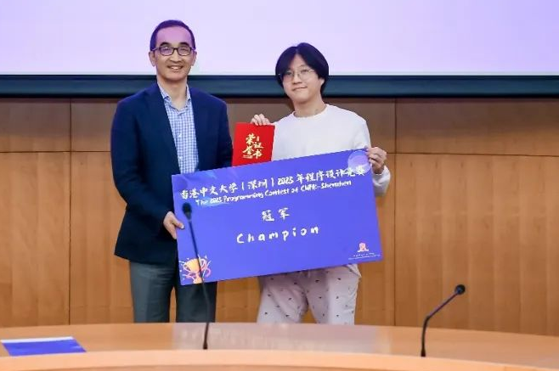
活动风采
香港中文大学（深圳）2023年程序设计竞赛
地点：TD、TA计算机教室
时间：2023年4月2日
选手：235名学生报名参赛，选手来自数据科学学院(67.78%)、理工学院(20.92%)、经管学院(10.04%)、医学院(0.84%)和人文社科学院(0.42%)
题量：12道题目
报名规则：Observer赛道、Participant赛道
赛制：单人赛
17

Slide 22
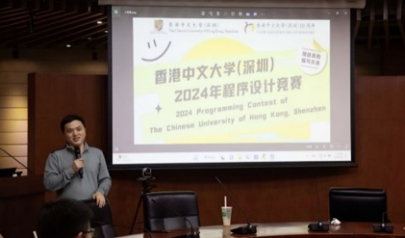
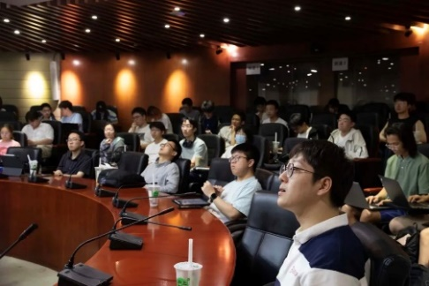
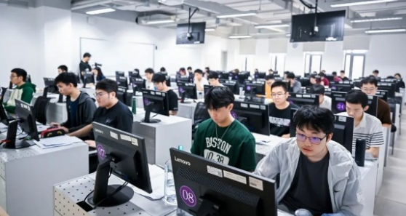
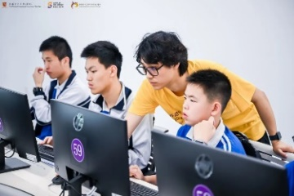
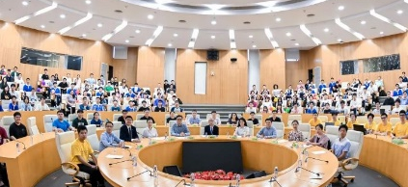
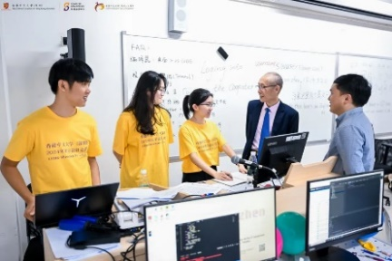
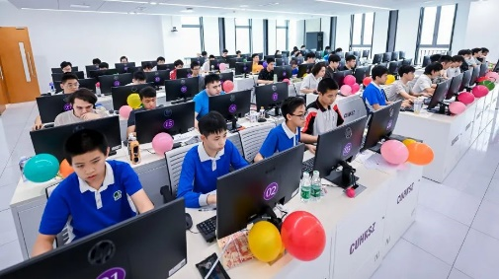

活动风采
香港中文大学（深圳）2024年程序设计竞赛
赛前动员
热身赛
颁奖典礼
正式赛
地点：TC、TD、TXC计算机教室
时间：2024年4月13日
选手：380名包括本科生、研究生、以及中小学生在内的选手。除本校学生外，此届竞赛还覆盖4所香港高校、1所广州高校、5所深圳高校和7所深圳市中小学校
题量：10道题目
报名规则：DIV-1赛道、DIV-2赛道
赛制：单人赛
18

Slide 23





活动风采
2025年粤港澳大湾区国际编程大赛
正式赛
热身赛
深圳河套学院宣讲会
颁奖典礼
地点：TA、TD、TXC、TXA计算机教室
时间： 2025年4月19日
选手：610余名包括本科生、研究生、博士生以及中小学生在内的选手，覆盖118余所海内外高校
主办方：深圳河套学院、香港中文大学（深圳）联合主办
题量：12道题目
报名规则：Track A赛道、Track B赛道、Track C赛道
赛制：单人赛
19

Slide 24




活动风采
2026年粤港澳大湾区国际编程大赛
正式赛
题目讲解
比赛合影
颁奖典礼
地点：TA、TD、TXC、TXA计算机教室
时间： 2026年4月12日
选手：468余名包括本科生、研究生、博士生以及中小学生在内的选手，覆盖76余所海内外高校
主办方：深圳河套学院、香港中文大学（深圳）联合主办
题量：12道题目
报名规则：Track A赛道、Track B赛道、Track C、Track D赛道 赛制：单人赛，增设人工智能协同编程赛道（Track D）
19

Slide 25







活动风采
香港中文大学(深圳) 附属学校编程辅导
计算机专业课复习讲座
学术沙龙与研讨会
20

Slide 26
曾获ICPC/CCPC奖项队员
姓名 | 年级 | 学院 | 代表性成绩
周莫非 | 2025级 | 数据科学学院 | 进入 ICPC 世界总决赛、ICPC EC Final 金奖、CCPC 金奖、广东省赛冠军
陈嘉年 | 2025级 | 数据科学学院 | 进入 ICPC 世界总决赛、ICPC EC Final 金奖、CCPC 金奖、广东省赛冠军
苏祈骁 | 2025级 | 人工智能学院 | ICPC 银奖
欧奕阳 | 2025级 | 数据科学学院 | ICPC 银奖
余哲伟 | 2025级 | 数据科学学院 | CCPC 铜奖
许可捷 | 2025级 | 数据科学学院 | CCPC 铜奖
涂宵箫 | 2024级 | 数据科学学院 | ICPC 金奖、CCPC 女生赛冠军
杨久知 | 2024级 | 经管学院 | ICPC 金奖、CCPC 女生赛冠军
王泽诚 | 2024级 | 数据科学学院 | 进入 ICPC 世界总决赛、ICPC EC Final 金奖、CCPC 金奖、广东省赛冠军
Adam Tejasukmana | 2024级 | 数据科学学院 | ICPC 银奖
张力文 | 2024级 | 数据科学学院 | ICPC 银奖
周天 | 2024级 | 数据科学学院 | ICPC 银奖
孙超逸 | 2024级 | 数据科学学院 | ICPC 银奖
王中天 | 2024级 | 数据科学学院 | ICPC 银奖
林宇凡 | 2024级 | 数据科学学院 | ICPC 铜奖
郭雨昂 | 2024级 | 数据科学学院 | ICPC 铜奖
张恒 | 2024级 | 数据科学学院 | ICPC 铜奖
梁皓 | 2024级 | 数据科学学院 | ICPC 铜奖、CCPC 铜奖
21

Slide 27
曾获ICPC/CCPC奖项队员
姓名 | 年级 | 学院 | 代表性成绩
邓沣庭 | 2024级 | 数据科学学院 | CCPC 广东省赛铜奖
何润元 | 2023级 | 数据科学学院 | 进入 ICPC 世界总决赛、CCPC 金奖
孙悠然 | 2023级 | 数据科学学院 | ICPC EC Final 金奖、CCPC 女生赛冠军
张王美誉 | 2023级 | 数据科学学院 | ICPC 金奖、CCPC 女生赛金奖
莫骄阳 | 2023级 | 理工学院 | ICPC 金奖、CCPC 银奖
周信言 | 2023级 | 数据科学学院 | ICPC 金奖、CCPC 银奖
Dang Huu Quyen | 2023级 | CUHK交流生 | ICPC 金奖
江璘鋆 | 2023级 | 理工学院 | ICPC 铜奖
叶嘉泓 | 2023级 | 数据科学学院 | ICPC 银奖
曾子荣 | 2022级 | 数据科学学院 | 进入 ICPC 世界总决赛
陈翰飞 | 2022级 | 数据科学学院 | 进入 ICPC 世界总决赛
周宸宇 | 2022级 | 数据科学学院 | ICPC 金奖
刘戴乐 | 2022级 | 数据科学学院 | ICPC 铜奖、CCPC 铜奖
梁骆城 | 2022级 | 数据科学学院 | ICPC 铜奖、CCPC 广东省赛银奖
邵辰航 | 2022级 | 数据科学学院 | ICPC 铜奖、CCPC 铜奖
胡瑞李蓁 | 2022级 | 数据科学学院 | CCPC 银奖
忙秋阳 | 2021级 | 数据科学学院 | 进入 ICPC 世界总决赛
李冬旭 | 2021级 | 数据科学学院 | 进入 ICPC 世界总决赛
22

Slide 28
曾获ICPC/CCPC奖项队员
姓名 | 年级 | 学院 | 代表性成绩
徐源 | 2021级 | 数据科学学院 | 进入 ICPC 世界总决赛
蒋一歌 | 2021级 | 数据科学学院 | ICPC 金奖、ICPC EC Final 银奖
郭青硕 | 2021级 | 数据科学学院 | ICPC EC Final 金奖、CCPC 季军
侯天赐 | 2021级 | 数据科学学院 | CCPC 金奖、ICPC 银奖
夏禹扬 | 2021级 | 数据科学学院 | CCPC 金奖、ICPC 银奖
赵子逸 | 2021级 | 数据科学学院 | CCPC 金奖、ICPC 银奖
潘婕 | 2021级 | 数据科学学院 | ICPC 铜奖
曲恒毅 | 2020级 | 数据科学学院 | CCPC 金奖、ICPC 银奖
程思浩 | 2020级 | 数据科学学院 | ICPC 银奖
陈建文 | 2020级 | 数据科学学院 | ICPC 银奖
金德容 | 2020级 | 数据科学学院 | ICPC 银奖
俞晨阳 | 2020级 | 数据科学学院 | ICPC 铜奖
吴东昊 | 2020级 | 数据科学学院 | ICPC 铜奖
邓毅轩 | 2020级 | 数据科学学院 | ICPC 铜奖
胡海川 | 2019级 | 数据科学学院 | CCPC 铜奖、ICPC 银奖
成就 | 2019级 | 数据科学学院 | ICPC 铜奖
谢昊轩 | 2019级 | 数据科学学院 | ICPC 银奖
23

Slide 29
优秀队员去向
谢昊轩
数据科学学院 | 2019级 | ICPC银牌
本科期间以第一作者身份在 SIGMOD 2023 发表一篇论文
毕业去向：南洋理工大学计算机科学直博
忙秋阳
数据科学学院 | 2021级 | 进入ICPC世界总决赛
本科期间以第一作者或共同一作身份在 SIGMOD、VLDB、ICSE、KDD 等顶级会议发表四篇论文
毕业去向：加州大学伯克利分校计算机科学直博
郭青硕
数据科学学院| 2021级 | CCPC季军、ICPC金牌
本科期间在 SIGMOD、VLDB 等顶级会议发表多篇论文
毕业去向：滑铁卢大学计算机科学直博
夏禹扬
数据科学学院 | 2021级 | CCPC金牌、ICPC银牌
本科期间以第一作者身份在 SIGMOD 2025 发表一篇论文，获得 2024 年本科生国家奖学金
毕业去向：埃默里大学计算机科学硕士（硕博连读）
24

Slide 30
优秀队员去向
蒋一歌
数据科学学院 | 2021级 | ICPC金牌、ICPC EC Final银牌
本科期间完成一篇共同第一作者论文（论文在投）
华为云（深圳）实习
毕业去向：南洋理工大学计算机科学直博
侯天赐
数据科学学院 | 2021级 | CCPC金牌、ICPC银牌
本科期间在 VLDB顶级会议发表一篇论文
NVIDIA（上海）实习
毕业去向：加利福尼亚大学圣迭戈分校计算机科学硕士
赵子逸
数据科学学院 | 2021级 | CCPC金牌、ICPC银牌
本科期间完成一篇第一作者论文（论文在投）
华为云（深圳）实习
毕业去向：伊利诺伊大学厄巴纳-香槟分校科研助理
25

Slide 31





欢迎加入香港中文大学（深圳）程序设计竞赛队！
Q&A
招生咨询邮箱 Email：admissions@cuhk.edu.cn
数据科学学院
微信公众号
数据科学学院
刊物
数据科学学院
官网
数据科学学院
招生交流 QQ 群
联系我们
数据科学学院官网：http://sds.cuhk.edu.cn
竞赛队官网：https://sds-xcpc.github.io/

